Slide 1
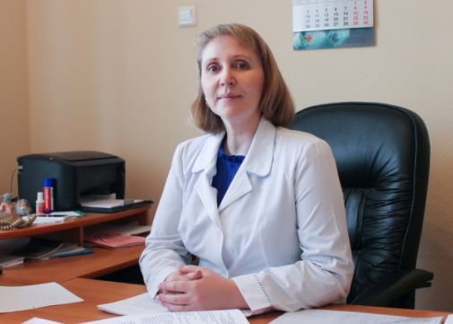
18 февраля 2021 года состоялось второе заседание Городского родительского комитета в 2020-2021 учебном году. Заседание было посвящено правилам здорового питания детей и подростков.
Одним из спикеров заседания была приглашена зам. главного врача по детству и родовспоможению ГБУЗ СО «Полевская ЦГБ», главный педиатр Полевского городского округа - Батенькова Екатерина Анатольевна.
Представляем основные выдержки из доклада Е.А. Батеньковой «Принципы здорового питания. Культура питания. Возможные проблемы из-за неправильного питания».

Slide 2
Принципы здорового питания
Питание должно быть:
- регулярным (для школьников оптимальным перерывом между приемами пищи является 3,5 -4 часа). Т.е. если у ребенка 4-6 уроков, то он обязательно должен кушать в школе!
- горячим (перекусы плохо влияют на функционирование желудочно- кишечного тракта)
- сбалансированным (оптимальное соотношение белков, жиров, углеводов, а также калорийности пищи и ее суточное распределение).
Все это мы можем обобщить термином: «качественное питание».

Slide 3
Почему качественное питание важно для детей?
Питание является основной составляющей здоровья человека в любом возрасте. Но особенно в детстве. Почему? Если взрослые уже имеют сформированные внутренние органы и системы, то ребенок с 0 до 17 лет продолжает расти. Его внутренние органы и системы продолжают созревание и становление своих функций, учатся работать и функционировать правильно. И прежде всего это ЖКТ, нервная, иммунная системы, а у подростков еще репродуктивная.
Поэтому для сохранности и формирования здоровья ребенка, его трудоспособности, правильного роста и развития необходимо сбалансированное и регулярное потребление белков, особенно животного происхождения, жиров и углеводов в определённой пропорции. Недостаток тех или других элементов приводит к нарушению правильного формирования функции пищеварительной, а как следствие и других систем организма.

Slide 4
До года – важность правильного питания в формировании здоровья оценивается на 50% и более.
1-7 лет – более 40%:
Старше 7 лет – не менее 30%.
Показательно, что у детей до года – заболевания органов пищеварения составляют не более 1 % (в основном это ВПР и функциональные расстройства)
1 год - 7 лет – 1,5-2 % (это период посещения дошкольных образовательных организаций, и здесь если у ребенка сформированы правильные пищевые привычки, то тоже все достаточно не плохо (в основном это функциональные расстройства), а вот в возрасте от 7 до 14 лет – доля заболеваний желудочно-кишечного тракта уже около 10%, и здесь уже фиксируются хронические заболевания (хотя еще и в малой доле), а не только функциональные расстройства. И, среди подростков заболевания органов пищеварения могут достигать 30% от всех других заболеваний, а в структуре не менее половины - занимают хронические поражения системы пищеварения, а не функциональные.

Slide 5
Таким образом, неправильное нерегулярное несбалансированное питание, еда в сухомятку, фастфуд в детском возрасте может привести не только в настоящем к заболеванию органов ЖКТ, но и в будущем к развитию нарушений обмена веществ, метаболическому синдрому и как следствие к сахарному диабету 2 типа, сердечно-сосудистым заболеваниям, нарушениям иммунного статуса, частым простудным заболеваниям, болезням органов дыхания, и даже к нервно-психическим отклонениям.

Slide 6
Влияние питания на физическое здоровье:
1. Гармоничный рост (оптимальный уровень энергии и белка, полиненасыщенных жирных кислот - ПНЖК, витамина А, цинка, йода, кальция)
2. Адекватное созревание и функционирование различных органов и систем:
бронхо-легочной (белок, ПНЖК, фосфолипиды, витамины А и Е);
сердечно-сосудистой (w-6 и w-3 ПНЖК, кальций, калий, магний);
пищеварительной (белок, углеводы, в т.ч. растительные волокна, ПНЖК, витамины А, Е, D, С, В₁₂, селен);
мышечной (белок, углеводы, кальций, железо);
кроветворной (белок, железо, медь, витамины Е, С, В₆, В₁₂, фолиевая кислота)

Slide 7
Влияние питания на психическое здоровье:
1. Формирование головного мозга (белок, ПНЖК, фолиевая кислота, железо, селен, йод)
2. Обеспечение адекватного метаболизма в тканях нервной системы (углеводы, витамины В₁, В₆, триптофан, глутаминовая кислота)
3. Профилактика утомления (витамины А, Е, С, В₁, В₂, В₆, кальций).

Slide 8
Информация подготовлена
ОМС Управление образованием Полевского городского округа
18 февраля 2021 года

